Slide 1


FIXVILLE
Réalisation d'une application de gestion des signalements urbains
Présenté par : Yousri GUERRAS
Formation : Développeur Web & Web Mobile
AFPA La Sentinelle
FixVille 2024
Dossier de Projet - Page 1

Slide 2


CONTEXTE ET OBJECTIFS
Le Problème
La communication entre citoyens et services municipaux est souvent fragmentée et peu réactive. Les signalements (trous, éclairage) se perdent dans des processus manuels.
La Solution : FixVille
Centralisation des signalements
Suivi transparent des travaux
Messagerie interne directe
Analyse du besoin
FixVille - Slide 2

Slide 3




SPÉCIFICATIONS FONCTIONNELLES
Comptes & Profils
Signalements
Messagerie
Inscription et authentification sécurisée. Chaque membre gère son profil et son mot de passe via un espace dédié.
Création de "postes" géolocalisés avec description et niveau d'importance pour les incidents urbains.
Système de boite de réception privée permettant l'échange direct entre citoyens et administrateurs.
Périmètre du projet
FixVille - Slide 3

Slide 4




IDENTITÉ VISUELLE & UX
Mise en page Responsive
Utilisation de CSS Grid et Flexbox pour une adaptation parfaite sur smartphones et tablettes (Approche Mobile First).
Le design a été conçu pour être sobre, professionnel et accessible.
Bleu Nuit (Header)
Vert (Actions)
Gris Clair (Fond)
Interface Utilisateur
FixVille - Slide 4

Slide 5
ARCHITECTURE TECHNIQUE
Modèle : Gestion des données (DAO, Services).
MVC Natif (Sans framework externe)
Vue : Rendu HTML (syntaxe HereDoc).
Contrôleur : Logique de routage et actions.
Maîtrise totale du code et des performances de l'application.
Choix technologiques
FixVille - Slide 5

Slide 6
MODÈLE LOGIQUE DES DONNÉES (MLD)
Table | Champs Clés | Rôle
Utilisateur | id, email, mdp, id_role | Gestion des membres et droits
Poste | id, id_ville, importance, photo | Signalements citoyens
Travaux | id, cout, date_commande, date_fin | Suivi opérationnel des chantiers
Message | id, id_exp, id_dest, content | Messagerie interne
Intégrité référentielle assurée par ON DELETE CASCADE.
Structure de la base de données
FixVille - Slide 6

Slide 7
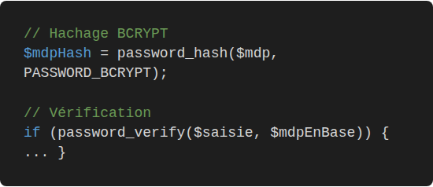
SÉCURITÉ : PROTECTION DES ACCÈS
Confidentialité des données
Les mots de passe ne sont jamais stockés en clair.
L'utilisation de l'algorithme BCRYPT garantit une résistance élevée aux attaques par force brute.
Veille sécuritaire
FixVille - Slide 7

Slide 8


SÉCURITÉ : FAILLES WEB
Injection SQL
Failles CSRF
Failles XSS
Utilisation systématique de l'objet PDO et des requêtes préparées avec binding.
Génération de tokens de session uniques vérifiés à chaque soumission de formulaire.
Nettoyage des entrées utilisateurs via htmlspecialchars() et trim().
Protection de l'application
FixVille - Slide 8

Slide 9
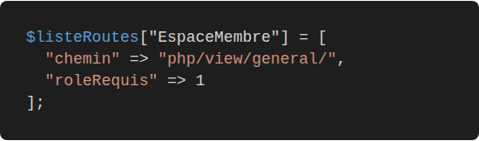
FOCUS TECHNIQUE : LE ROUTEUR
Le point d'entrée unique `index.php` délègue au routeur qui :
1.
Identifie la page via l'URL (`?page=`).
2.
Vérifie le rôle requis.
3.
Inclus dynamiquement le fichier vue ou action correspondant.
Logique Applicative
FixVille - Slide 9

Slide 10


DÉFIS ET APPRENTISSAGES
Gestion de l'Autoloader
Mise en place d'un chargement automatique des classes pour éviter les `require` répétitifs.
Abstraction via le DAO
Création d'une classe `DAO.Class.php` générique pour factoriser les requêtes `SELECT` et instancier les objets dynamiquement.
Bilan Technique
FixVille - Slide 10

Slide 11



ÉVOLUTIONS ET PERSPECTIVES
Carte Interactive
Push Notifications
Tableau de Bord
Visualisation des postes sur une carte Leaflet ou Google Maps pour une meilleure gestion géographique.
Alertes en temps réel pour les citoyens via une API de notification lors de la fin d'un chantier.
Génération de graphiques statistiques sur les coûts et délais moyen de résolution des incidents.
Le futur de FixVille
FixVille - Slide 11

Slide 12
MERCI
Avez-vous des questions ?
yousri.guerras@exemple.fr
www.fixville-projet.fr
Fin de présentation
Yousri GUERRAS - 2024

